Slide 1



Slide 2
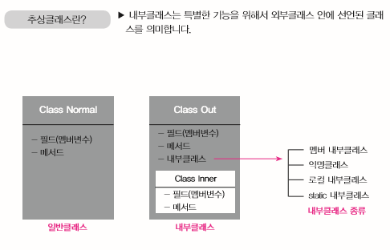
그림으로 살펴보기

Slide 3
1.내부클래스의 종류
내부클래스의 4가지 종류
멤버 내부클래스
정적 내부클래스
내부클래스
익명 클래스
로컬 내부클래스
session
getProperty

Slide 4
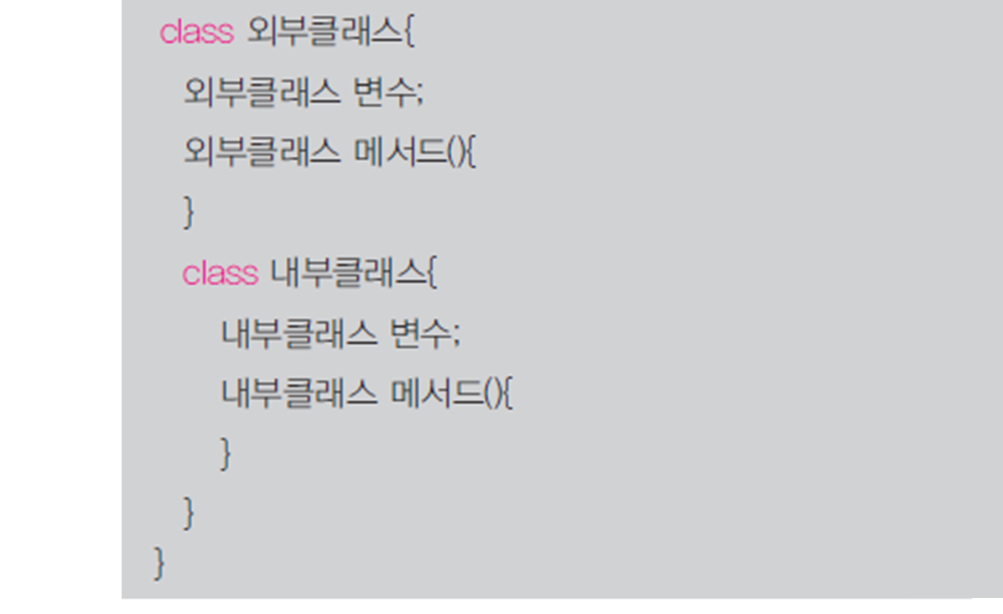
2.멤버 내부 클래스의 형식
가장 일반적으로 사용을 많이 하는 멤버 내부 클래스의 형식

Slide 5
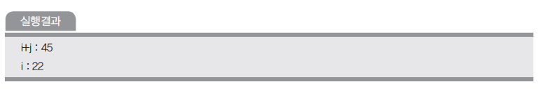

3.내부클래스의 예제
내부클래스(Inner Class) 예제1
실행소스 : source/ch09/InnerTest01.java
내부클래스(Inner Class) 예제2
실행소스 : source/ch09/InnerTest02.java

Slide 6
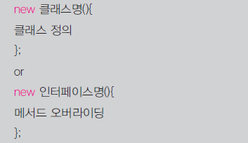
4.클래스의 형식
AWT 이벤트에서 사용을 많이 하는 익명 클래스의 형식

Slide 7

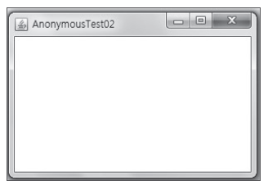
5.익명 클래스의 예제
익명(Anonymous)클래스 예제1
실행소스 : source/ch09/AnonymousTest01.java
익명(Anonymous)클래스 예제 2
실행소스 : source/ch09/AnonymousTest02.java

Slide 8
Thank You !

